Slide 1
No recinto doméstico
Sinal Verde
Escola de Evangelização de Pacientes
Grupo Espírita Guillon Ribeiro

Slide 2
As origens da família
“O colégio familiar tem suas origens sagradas na esfera espiritual. [...]
Preponderam nesse instituto divino os elos do amor, fundidos nas experiências de outras eras; todavia, aí acorrem igualmente os ódios e as perseguições do pretérito obscuro, a fim de se transfundirem em solidariedade fraternal, com vistas ao futuro.”
(EMMANUEL. O Consolador, perg. 175.)
Notes:
Inicialmente, é preciso destacar (ou relembrar) que a reunião de Espíritos compondo um núcleo familiar não se dá por acaso (pois o acaso não existe) nem de forma aleatória. Os membros de uma família quase sempre possuem uma história de vidas juntos, por meio das quais conseguiram cultivaram laços de amor ou construíram sentimentos infelizes decorrentes de erros mútuos.

Slide 3
A escola familiar
“A luta em família é problema fundamental da redenção do homem na Terra. Como seremos benfeitores de cem ou mil pessoas, se ainda não aprendemos a servir cinco ou dez criaturas? [...]”
(EMMANUEL. Pão Nosso, cap. 117.)
Notes:
Nessa segunda hipótese (relações de ódios e perseguições pretéritas), o reencontro desses Espíritos numa célula familiar tem por objetivo redimir erros do passado e não reavivá-los ou prolongá-los. Por isso, a família é a nossa primeira escola, pois é o núcleo onde devemos aprender sentimentos novos e mais elevados.
A advertência de Emmanuel é muito enfática: se considerarmos que as pessoas que interagem conosco no trabalho, na escola ou nos espaços sociais podem alcançar facilmente a ordem de dezenas, como seremos capazes de conviver harmonicamente com essas pessoas, se não conseguimos isso com 2 ou 3 (de acordo com o Censo 2022, a média é de 2,79 pessoas por domicílio).

Slide 4
A maneira de falar
“Nunca fale aos gritos, abusando da intimidade com os entes queridos.”
(ANDRÉ LUIZ. Sinal Verde, cap. 4.)
“Devemos tratar nossos familiares como tratamos nossas visitas.”
Suely Caldas Schubert
Notes:
Sendo assim, André Luiz, neste capítulo, nos convida a exercitarmos boas práticas que nos conduzirão ao aprendizado de novos e mais elevados sentimentos. A primeira recomendação é sobre a maneira de falar! Você já percebeu que dificilmente você fala aos gritos e em tom de voz elevado com uma pessoa que acabou de conhecer? Não é porque somos íntimos de nossos familiares que devamos tratá-los aos berros.

Slide 5
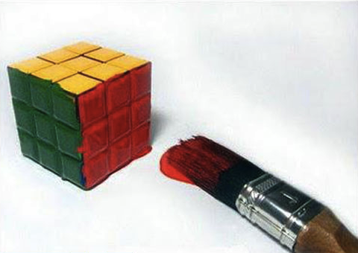
Os problemas
“Colabore na solução do problema que surja, sem alterar-se na queixa. [...]
Quantas vezes um problema aparentemente insolúvel pede tão somente uma palavra calmante para ser resolvido?”
(ANDRÉ LUIZ. Sinal Verde, cap. 4)
Notes:
Exaltar o problema, reclamar ou mesmo irritar-se não concorre para sua solução. Portanto, diante de um problema doméstico, reflita sobre sua parte na resolução. Às vezes, com um pouco de serenidade, você passa a enxergar uma saída, quiçá simples, para uma situação aparentemente complexa.

Slide 6
O diálogo
“Converse edificando a harmonia. É sempre possível achar a porta do entendimento mútuo, quando nos dispomos a ceder, de nós mesmos, em pequeninas demonstrações de renúncia a pontos de vista.”
(ANDRÉ LUIZ. Sinal Verde, cap. 4.)
Notes:
À esteira das duas primeiras recomendações (sobre a maneira de falar e sobre cooperar), o autor espiritual ressalta a importância do diálogo, que é a forma pela qual usamos o dom da fala para buscar o entendimento, cooperando para um convívio harmônico.
Veja que dialogar não é ter razão sempre, ou fazer preponderar sempre nosso próprio ponto de vista. Isso é monólogo e autoritarismo. Dialogar passa fundamentalmente por fazer concessões, ainda que pequenas.

Slide 7
Os assuntos
“Abstenha-se de comentar assuntos escandalosos ou inconvenientes.”
(ANDRÉ LUIZ. Sinal Verde, cap. 4.)
“... a palavra cria a imagem e a imagem atrai a influência que lhe diz respeito.”
(ANDRÉ LUIZ. Respostas da Vida, cap. 17.)
Notes:
No cultivo do hábito da conversa em família, é essencial escolher bem o conteúdo dessas conversas. Se lembrarmos que tudo o que pensamos e verbalizamos cria imagens mentais correspondentes que impregnam nosso ambiente doméstico, tomaremos mais cuidado com o que comentamos dentro (e fora) de casa!

Slide 8
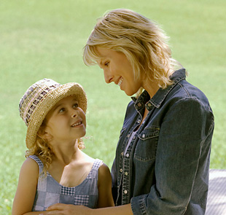
O cuidado
“Procure algum detalhe caseiro para louvar o trabalho e o carinho daqueles que lhe compartilham a existência.”
(ANDRÉ LUIZ. Sinal Verde, cap. 4.)
Notes:
Esteja atento ao papel que cada membro da família desempenha e ao esforço que cada um, à sua maneira, emprega por realizar algo em benefício do núcleo familiar. Abandone frases como “não fez mais que sua obrigação”, “até que enfim!”, etc. e aprenda a valorizar pequenos gestos, pequenos avanços, ou até mesmo ações que sejam rotineiras e que quase sempre não reconhecemos sua importância e que negligenciamos nosso carinho e cuidado. Exemplo: quantas vezes você agradeceu pelo café da manhã que lhe é servido todos os dias? Ou quantas vezes você se ofereceu para realizar uma tarefa geralmente executada por outra pessoa da família? Pense nisso!

Slide 9
O respeito
“Se você tem pressa de sair, atenda ao seu regime de urgência com serenidade e respeito, sem estragar a tranquilidade dos outros.”
(ANDRÉ LUIZ. Sinal Verde, cap. 4.)
Notes:
A recomendação de André Luiz não se restringe apenas às situações em que estejamos com pressa, atrasados ou com alguma urgência. Essencialmente, ela se refere ao respeito que devemos ter sempre para com os outros, para que mereçamos também o respeito que exigimos para nós mesmos.

Slide 10
Conclusão
“Antes da grande projeção pessoal na obra coletiva, aprenda o discípulo a cooperar, em favor dos familiares, no dia de hoje, convicto de que semelhante esforço representa realização essencial.”
(EMMANUEL. Pão Nosso, cap. 117.)
Notes:
Esta frase de Emmanuel resume bem a lição de André Luiz no capítulo estudado: esforcemo-nos para cooperar em favor de nossa família, no dia de hoje, isto é, desde já e continuamente, pois, assim, estaremos cumprindo essencialmente a tarefa que nos foi designada realizar.

Slide 11
Reflexão
“Aprendam primeiro a exercer piedade para com a sua própria família e a recompensar seus pais, porque isto é bom e agradável diante de Deus.” – Paulo.
(I Timóteo, 5:4)

